Slide 1
TOUR DE CHAPPE ET RESEAU FRANCE

Slide 2
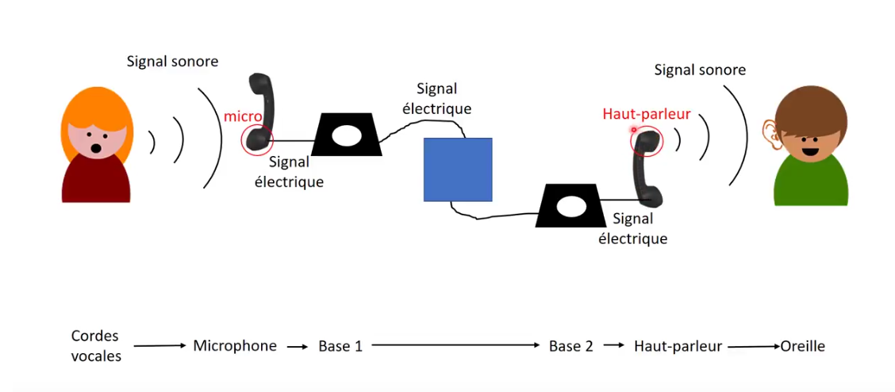

Slide 3
CABLE COAXIAL

Slide 4
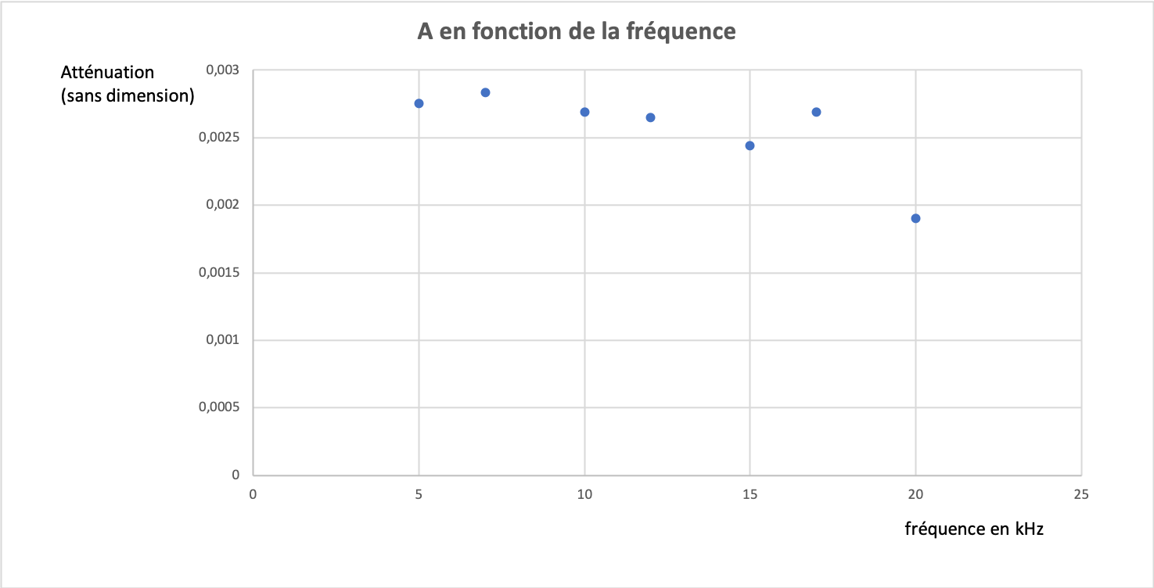

Slide 5
FIBRE OPTIQUE

Slide 6
RESEAU FIBRE OPTIQUE

